Slide 1
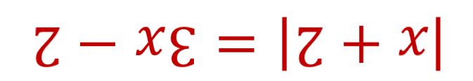

Z A D A C I
N A G L A V A Č K E
e
2+3=5
x=sinx
logx < 2
f(x) = -$x^{2}+2x$
π
$$\left|x+2\right|=3x−2$$

Slide 2

GDJE
KADA

Slide 3
D r u g i r a z r e d

Slide 4
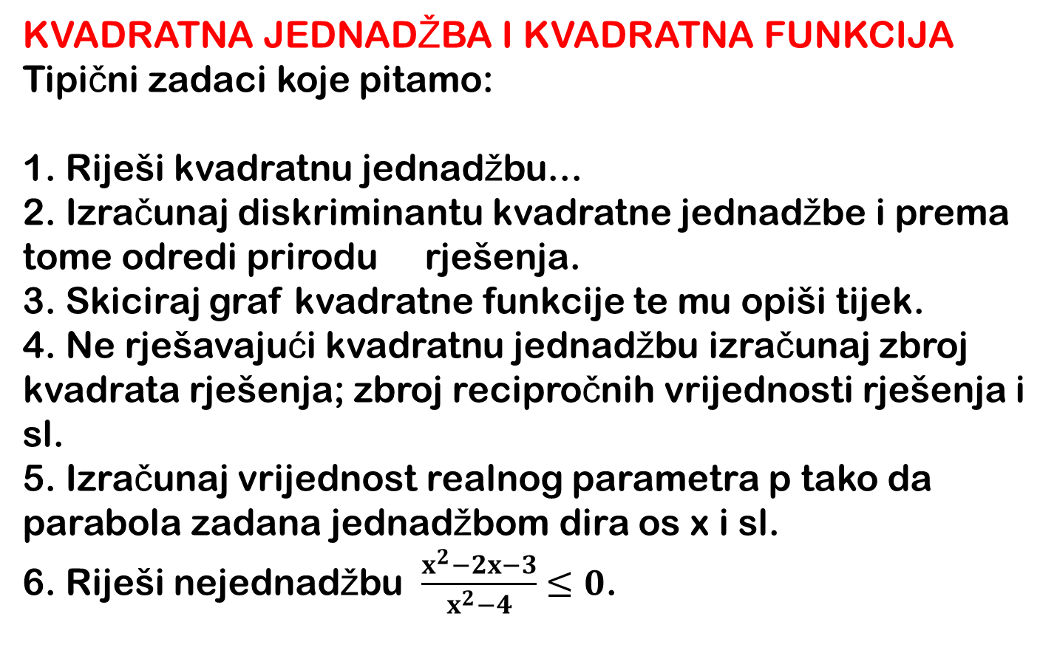
KVADRATNA JEDNADŽBA I KVADRATNA FUNKCIJA
Tipični zadaci koje pitamo:
1. Riješi kvadratnu jednadžbu...
2. Izračunaj diskriminantu kvadratne jednadžbe i prema tome odredi prirodu rješenja.
3. Skiciraj graf kvadratne funkcije te mu opiši tijek.
4. Ne rješavajući kvadratnu jednadžbu izračunaj zbroj kvadrata rješenja; zbroj recipročnih vrijednosti rješenja i sl.
5. Izračunaj vrijednost realnog parametra p tako da parabola zadana jednadžbom dira os x i sl.
6. Riješi nejednadžbu $\frac{x^{2}−2x−3}{x^{2}−4}$ $≤0$.

Slide 5
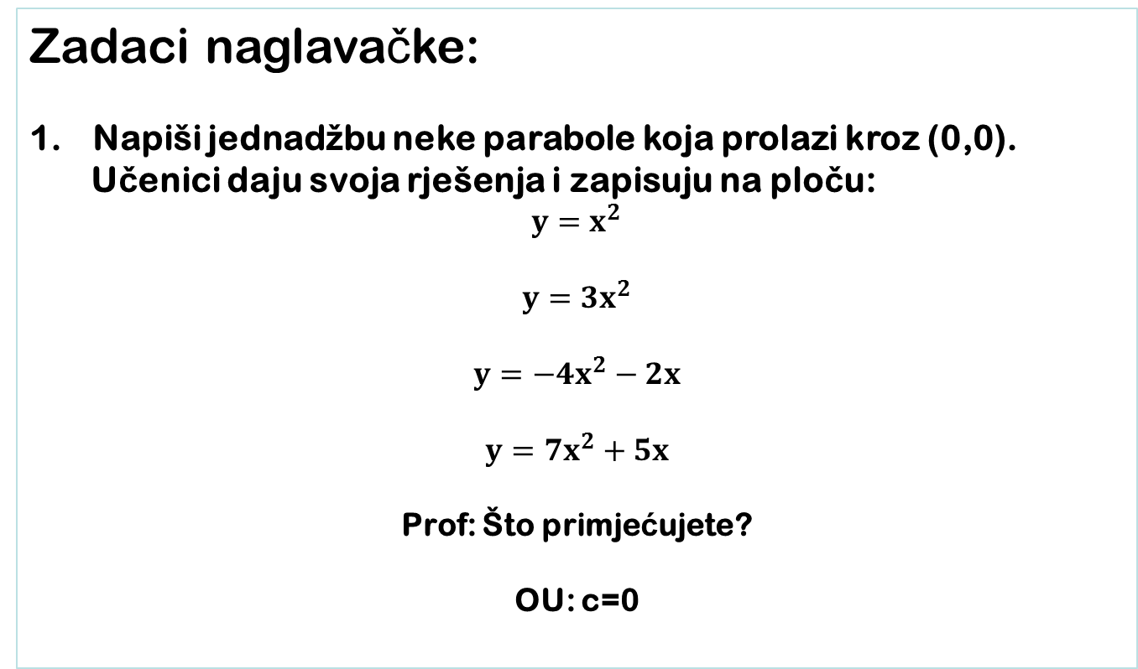
Zadaci naglavačke:
Napiši jednadžbu neke parabole koja prolazi kroz (0,0).
Učenici daju svoja rješenja i zapisuju na ploču:
$$y=x^{2}$$
$$y=3x^{2}$$
$$y=−4x^{2}−2x$$
$$y=7x^{2}+5x$$
Prof: Što primjećujete?
OU: c=0

Slide 6
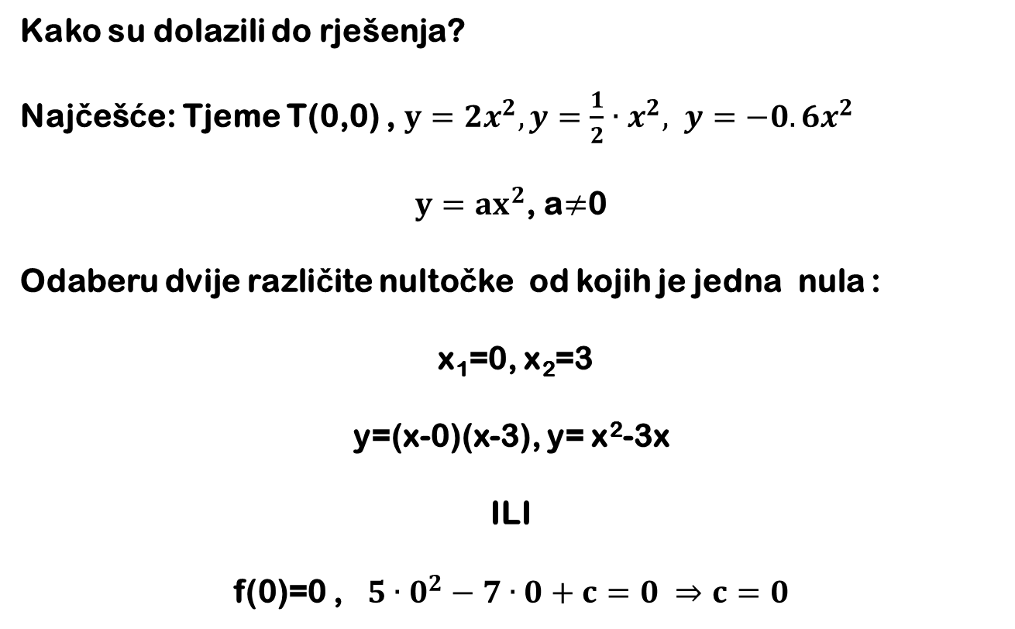
Kako su dolazili do rješenja?
Najčešće: Tjeme T(0,0) , $y=2x^{2},y=\frac{1}{2}∙x^{2}, y=−0.6x^{2}$
$y=ax^{2}$, a$≠$0
Odaberu dvije različite nultočke od kojih je jedna nula :
x₁=0, x₂=3
y=(x-0)(x-3), y= x²-3x
ILI
f(0)=0 , $5∙0^{2}−7∙0+c=0 ⇒c=0$

Slide 7
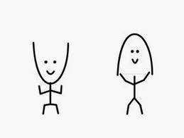
2. Odredi jednadžbu neke parabole koja dira os x.
U: Bilo koju?
O: Naravno!
U: Kako ćemo sami smisliti?
O: Lako, nacrtajte neku takvu pa će vam sinuti.
Nakon minute.....
U: Ali jedna je nultočka..
U₁: Dvostruka ti je pa imaš npr. (x-2)(x-2)=0
U₂: Tjeme je na osi x pa je oblika (x,0) npr. (2,0) tj. y=3(x-2)²
U₃: y=a(x-t)²

Slide 8

3.Odredi jednadžbu neke parabole koja poprima sve pozitivne vrijednosti.
Uputa: Nacrtajte neku takvu pa probajte zaključiti.
U: Uh, ali takve ne sijeku os x pa ne mogu primijeniti onu formulu.
U₁: Diskriminanta je negativna.
U₂: Kak bum to narihtal?
Prof.: Pa narihtaj, u tome i je stvar.
U3 : Bar znam da je a pozitivan.
Onda je krenulo.....
Učenici zapisuju svoja rješenja na ploču:
y=2x²-x+1, y=x²-x+5, y=x²+10, y=3x²+x+4.......

Slide 9
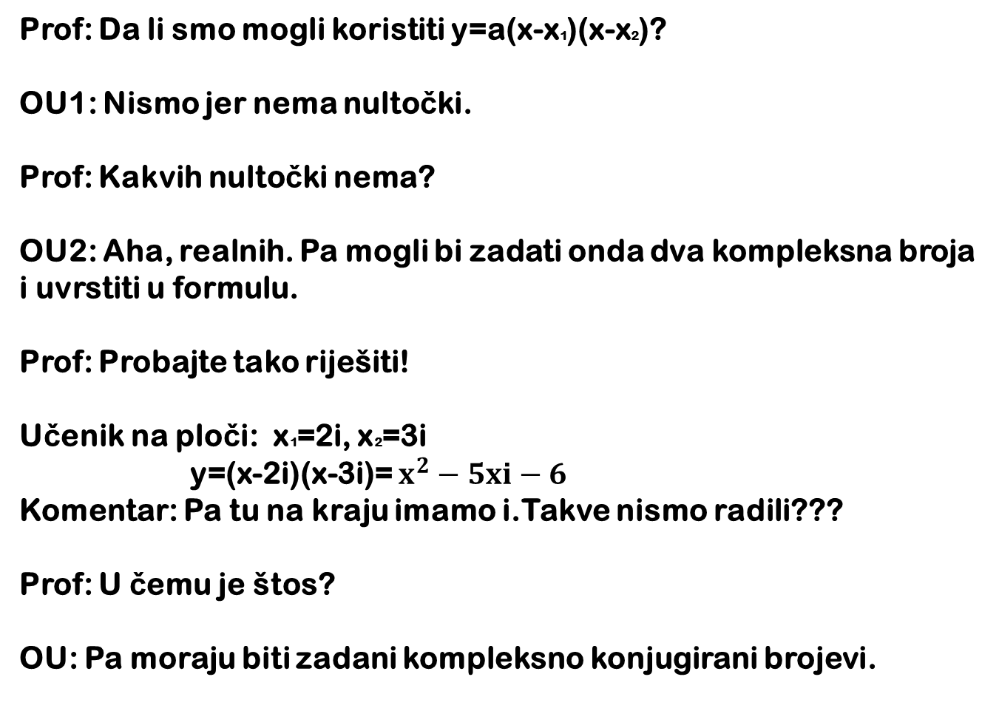
Prof: Da li smo mogli koristiti y=a(x-x1)(x-x2)?
OU1: Nismo jer nema nultočki.
Prof: Kakvih nultočki nema?
OU2: Aha, realnih. Pa mogli bi zadati onda dva kompleksna broja i uvrstiti u formulu.
Prof: Probajte tako riješiti!
Učenik na ploči: x1=2i, x2=3i
y=(x-2i)(x-3i)= $x^{2}−5xi−6$
Komentar: Pa tu na kraju imamo i.Takve nismo radili???
Prof: U čemu je štos?
OU: Pa moraju biti zadani kompleksno konjugirani brojevi.

Slide 10


4.Odredi jednadžbu neke parabole koja siječe os x.
U: Što to pak znači?
Prof: Nacrtajte bilo koju takvu parabolu.
Nakon što su nacrtali bilo koju parabolu odmah su profunkcionirali.
Učenici zapisuju odgovore na ploču:
U: y=(x-2)(x+3)$=x^{2}+x−6$
U₁:y= $−3\left(x+\frac{2}{3}\right)∙\left(x−2\right)=−3x^{2}+4x+4$
U₂: Pa diskriminanta je veća od nule.
$$b^{2}−4ac>0$$
$$6^{2}−4∙2∙3>0⇒b=6, a=2, c=3$$
$$y=2x^{2}+6x+3$$

Slide 11
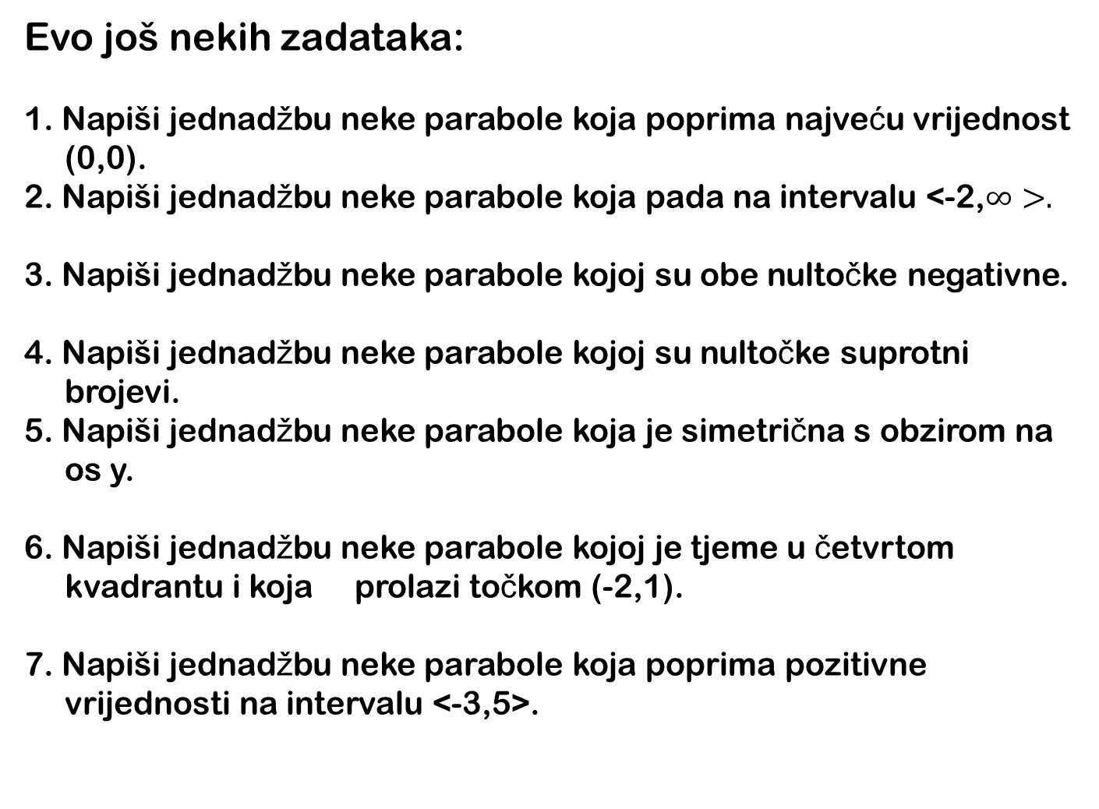
Evo još nekih zadataka:
1. Napiši jednadžbu neke parabole koja poprima najveću vrijednost
(0,0).
2. Napiši jednadžbu neke parabole koja pada na intervalu <-2,$∞>.$
3. Napiši jednadžbu neke parabole kojoj su obe nultočke negativne.
4. Napiši jednadžbu neke parabole kojoj su nultočke suprotni
brojevi.
5. Napiši jednadžbu neke parabole koja je simetrična s obzirom na
os y.
6. Napiši jednadžbu neke parabole kojoj je tjeme u četvrtom
kvadrantu i koja prolazi točkom (-2,1).
7. Napiši jednadžbu neke parabole koja poprima pozitivne
vrijednosti na intervalu <-3,5>.

Slide 12
P r v i r a z r e d

Slide 13

Standardni zadatak u zbirci: Da li su slični trokuti sa stranicama duljina 2cm, 3cm, 4cm i 1cm, 1.5cm, 2cm? Ako jesu, odredi im koeficijent sličnosti.
Zadatak naglavačke: Odredi neki par sličnih trokuta sa koeficijentom sličnosti 2.

Slide 14

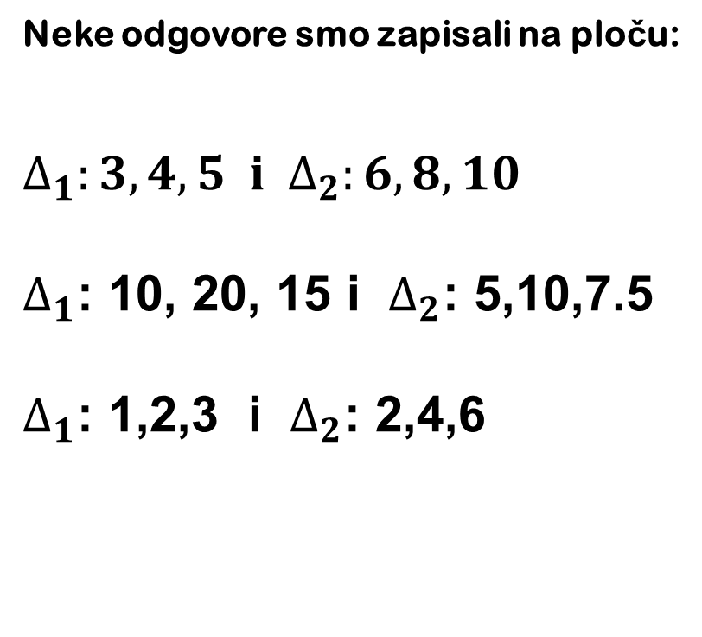
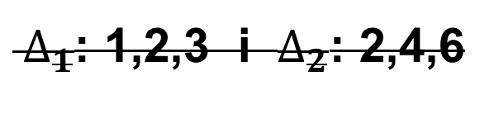
Neke odgovore smo zapisali na ploču:
$$∆_{1}:3, 4,5 i ∆_{2}:6,8,10$$
$∆_{1}$: 10, 20, 15 i $∆_{2}$: 5,10,7.5
$∆_{1}$: 1,2,3 i $∆_{2}$: 2,4,6
${ ∆}_{1}$: 1,2,3 i $∆_{2}$: 2,4,6

Slide 15
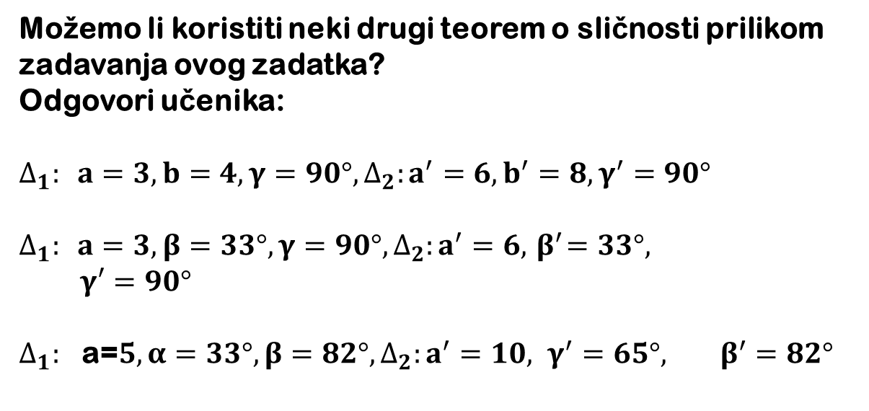
Možemo li koristiti neki drugi teorem o sličnosti prilikom zadavanja ovog zadatka?
Odgovori učenika:
$$∆_{1}: a=3, b=4, γ=90°, ∆_{2}:a^{′}=6, b^{′}=8, γ^{′}=90°$$
$$∆_{1}: a=3, β=33°, γ=90°, ∆_{2}:a^{′}=6, { β}^{′}=33°,$$
$γ′=90°$
$∆_{1}:$ a=$5,α=33°,β=82°,∆_{2}:a^{′}=10, γ^{′}=65°, { β}^{′}=82°$

Slide 16
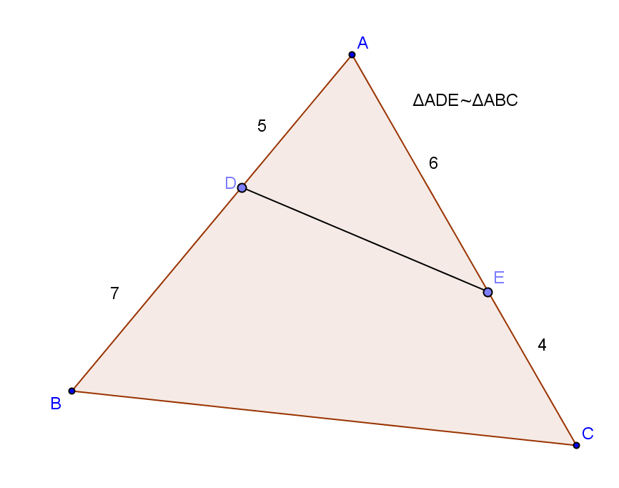
Evo odgovora pomoću sličice:

Slide 17
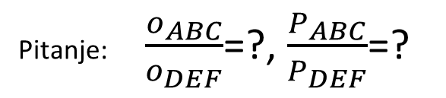
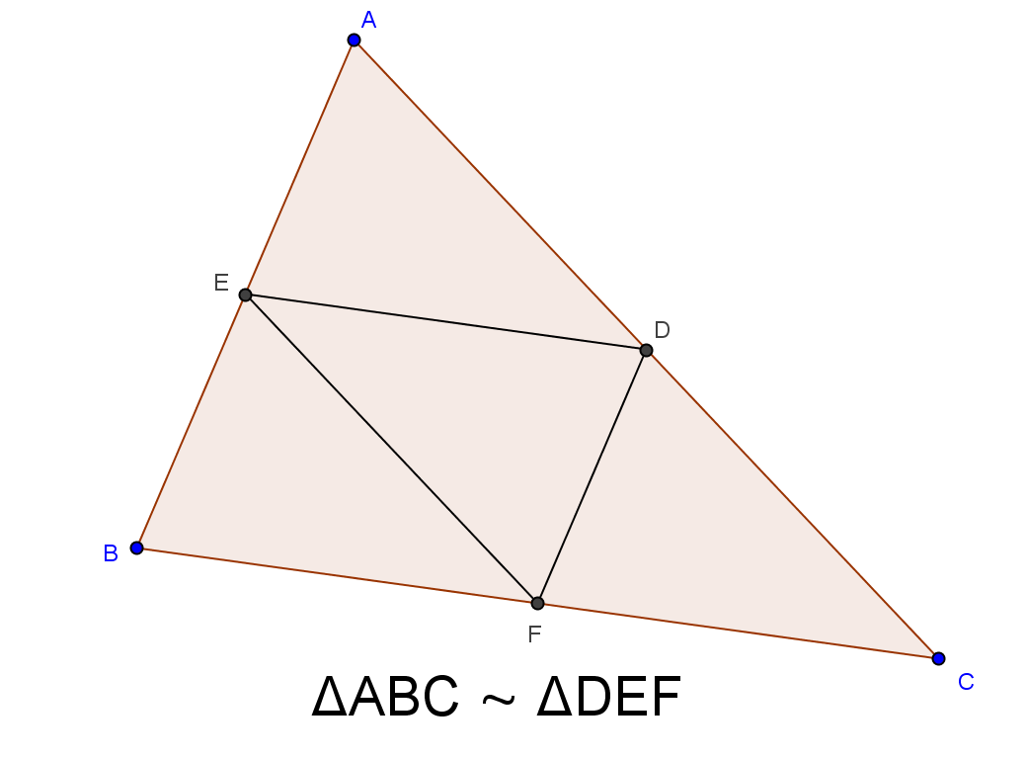
Evo još jednog odgovora:

Slide 18
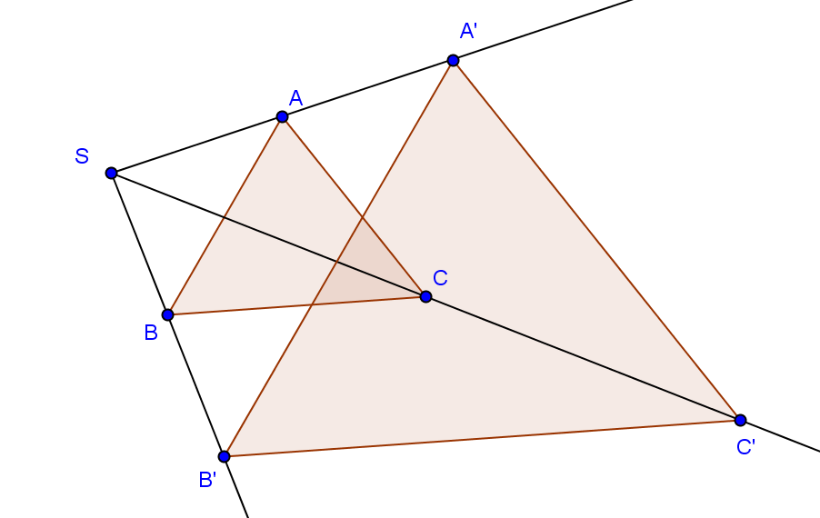

Sjetili su se homotetije:
hom$\left(S, \frac{\left|SA′\right|}{\left|SA\right|}=2\right)$

Slide 19
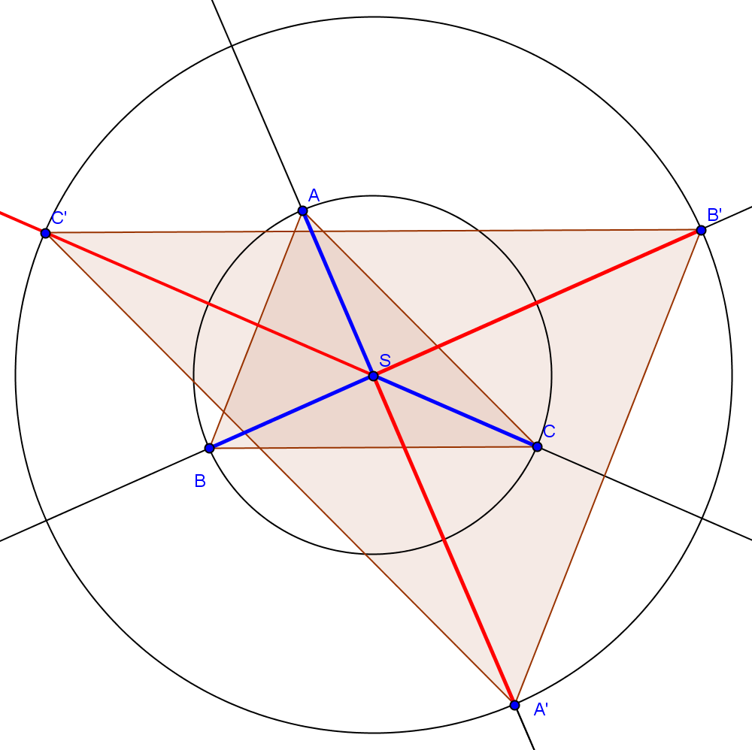
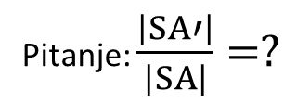
Još jedna homotetija: $hom\left(S,−2 \right), ∆ABC\sim ∆A^{′}B^{′}C′$
Pitanje: $\frac{\left|SA′\right|}{\left|SA\right|}=?$

Slide 20

Nakon ovog primjera
učenici su imali mnoštvo
ideja za osmišljavanje
traženog para trokuta, ali vrijeme je neumoljivo.
Domaća zadaća za sljedeći put: svoje ideje za traženi zadatak zapisati.

Slide 21
Maturanti....
Tipični zadatak u zbirkama: Izračunaj površinu trokuta ako je poznato....
Zadatak naglavačke: Jednoznačno zadaj trokut čija je površina 20 kv.jed.
Odgovori učenika – OU
OU1: Da bismo izračunali površinu treba nam duljina stranice i duljina visine na tu stranicu.
PROF: Točno, ali u zadatku postoji još jedan zahtjev.
OU2: Riječ jednoznačno- traži se točno jedan trokut.
OU3: Evo jednog: pravokutni sa duljinama kateta 5 i 8.
PROF: Kako znamo da je to jedini takav trokut ?
OU3: SKS teorem o sukladnosti.

Slide 22
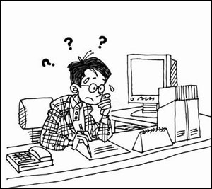
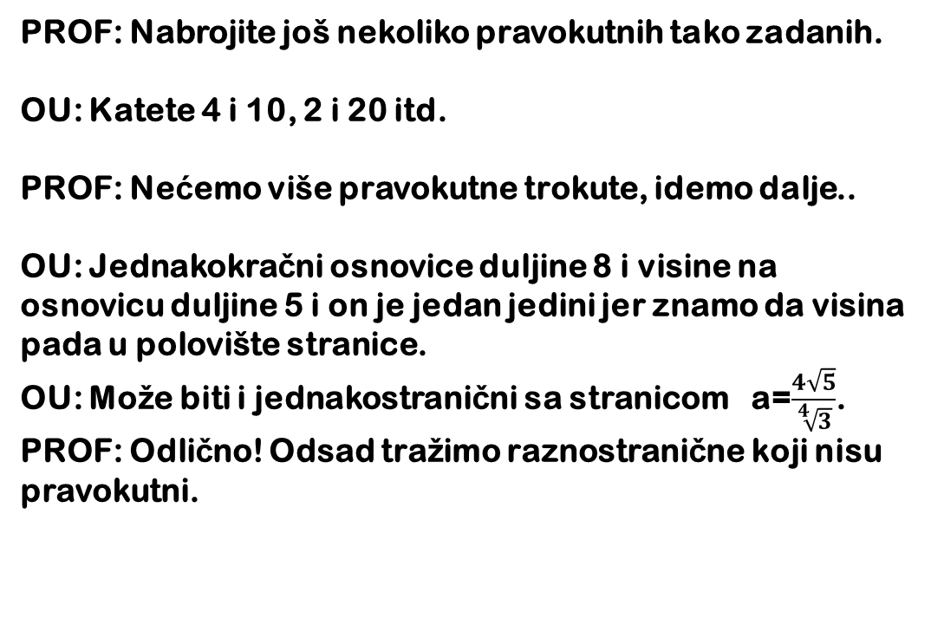
PROF: Nabrojite još nekoliko pravokutnih tako zadanih.
OU: Katete 4 i 10, 2 i 20 itd.
PROF: Nećemo više pravokutne trokute, idemo dalje..
OU: Jednakokračni osnovice duljine 8 i visine na osnovicu duljine 5 i on je jedan jedini jer znamo da visina pada u polovište stranice.
OU: Može biti i jednakostranični sa stranicom a=$\frac{4\sqrt{5}}{\sqrt[4]{3}}$.
PROF: Odlično! Odsad tražimo raznostranične koji nisu pravokutni.

Slide 23

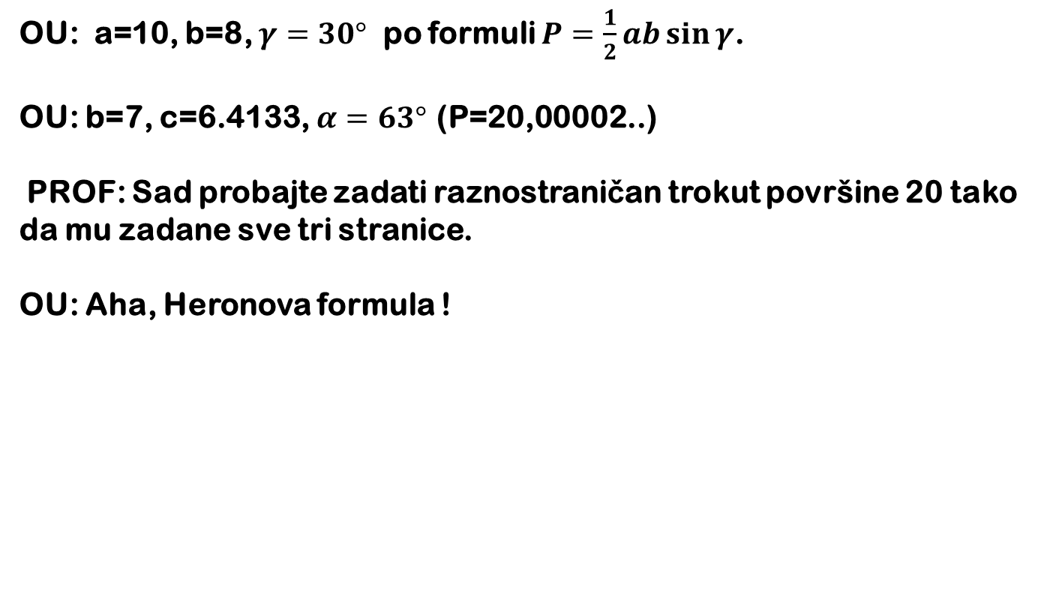
OU: a=10, b=8, $γ=30°$ po formuli $P=\frac{1}{2}ab\sin{γ}$.
OU: b=7, c=6.4133, $α=63°$ (P=20,00002..)
PROF: Sad probajte zadati raznostraničan trokut površine 20 tako da mu zadane sve tri stranice.
OU: Aha, Heronova formula !

Slide 24
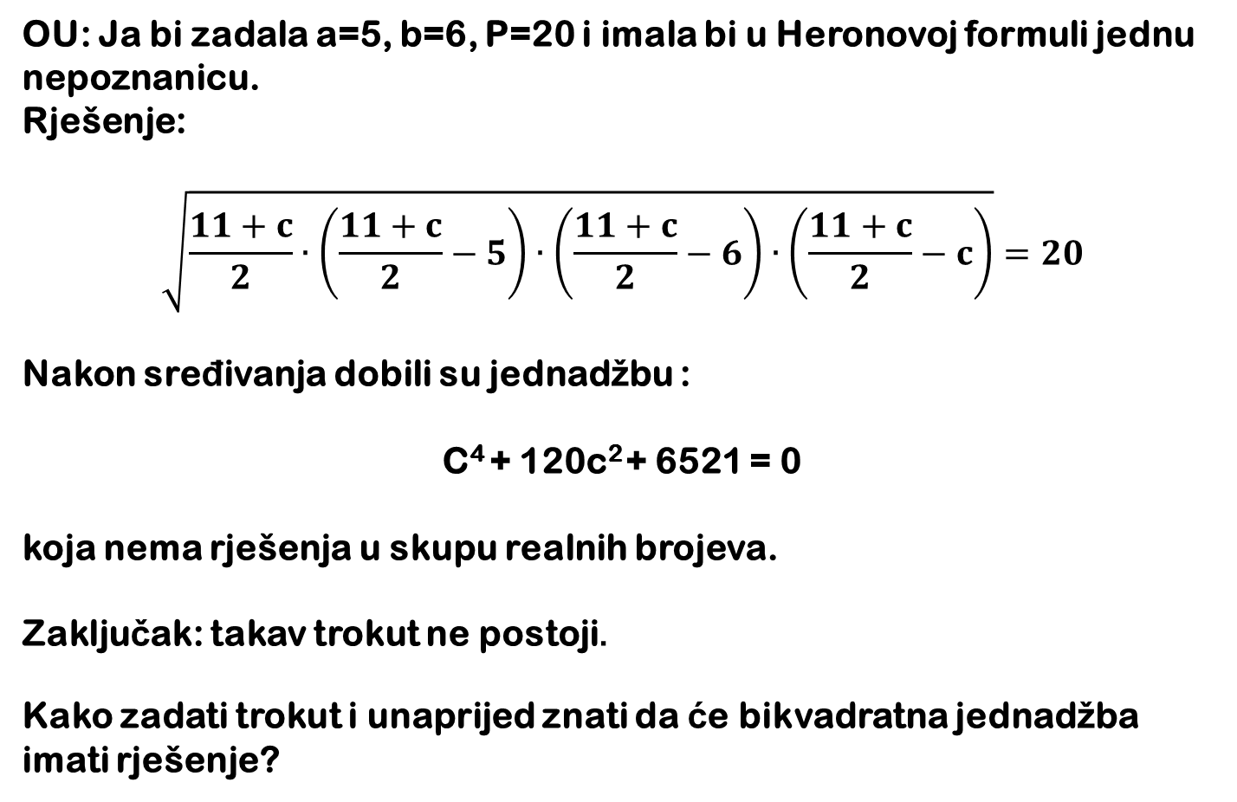
OU: Ja bi zadala a=5, b=6, P=20 i imala bi u Heronovoj formuli jednu nepoznanicu.
Rješenje:
$$\sqrt{\frac{11+c}{2}∙\left(\frac{11+c}{2}−5\right)∙\left(\frac{11+c}{2}−6\right)∙\left(\frac{11+c}{2}−c\right)}=20$$
Nakon sređivanja dobili su jednadžbu :
C⁴ + 120c² + 6521 = 0
koja nema rješenja u skupu realnih brojeva.
Zaključak: takav trokut ne postoji.
Kako zadati trokut i unaprijed znati da će bikvadratna jednadžba imati rješenje?

Slide 25
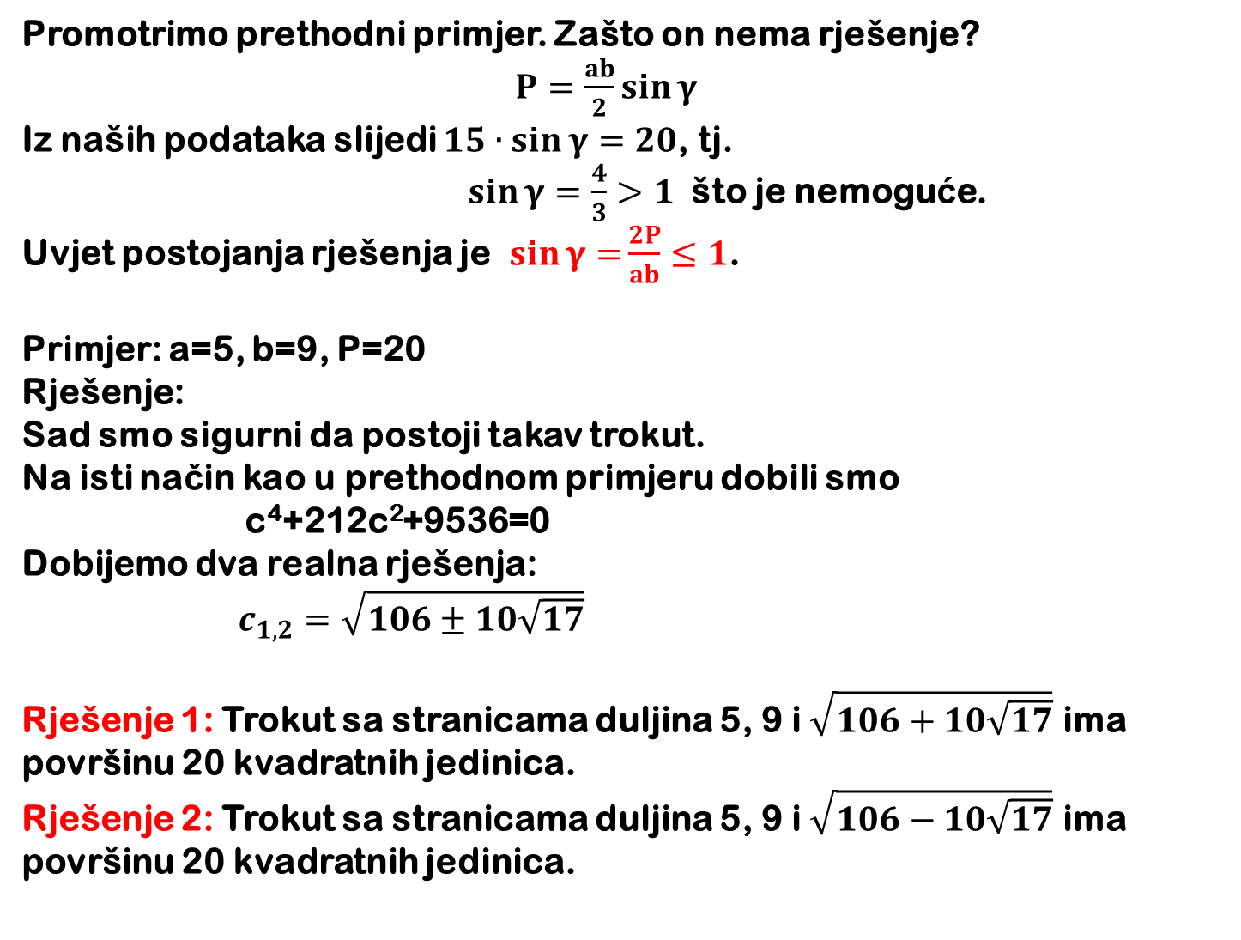
Promotrimo prethodni primjer. Zašto on nema rješenje?
$P=\frac{ab}{2}\sin{γ}$
Iz naših podataka slijedi $15∙\sin{γ=20}$, tj.
$\sin{γ=\frac{4}{3}>1}$ što je nemoguće.
Uvjet postojanja rješenja je $\sin{γ=}\frac{2P}{ab}≤1$.
Primjer: a=5, b=9, P=20
Rješenje:
Sad smo sigurni da postoji takav trokut.
Na isti način kao u prethodnom primjeru dobili smo
c⁴+212c²+9536=0
Dobijemo dva realna rješenja:
$c_{1,2}=\sqrt{106±10\sqrt{17}}$
Rješenje 1: Trokut sa stranicama duljina 5, 9 i $\sqrt{106+10\sqrt{17}}$ ima površinu 20 kvadratnih jedinica.
Rješenje 2: Trokut sa stranicama duljina 5, 9 i $\sqrt{106−10\sqrt{17}}$ ima površinu 20 kvadratnih jedinica.

Slide 26
Kako su prvaši riješili isti zadatak?
OU: Trokut sa a=5 i v_{a}=8 ima površinu 20.
OU1: Ali takvih ima beskonačno mnogo...
PROF: Tražim trokut površine 20 kojem su zadane tri stranice i koji je raznostraničan.
Nakon toga se razvila diskusija u kojoj se najčešće spominjao Pitagorin teorem.
VAŽNO: Učenici prvog razreda nisu odustajali od a-v načina.
Zašto bi i odustali?

Slide 27
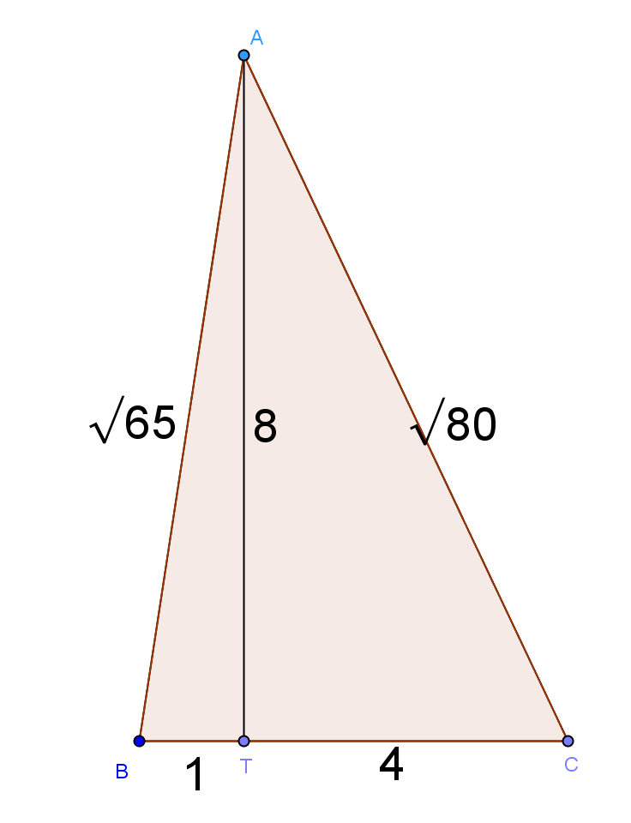
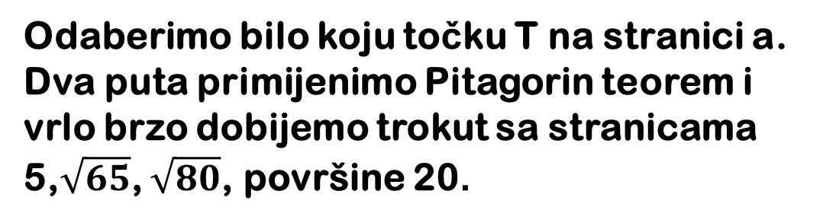
Odaberimo bilo koju točku T na stranici a. Dva puta primijenimo Pitagorin teorem i vrlo brzo dobijemo trokut sa stranicama 5,$\sqrt{65}$, $\sqrt{80}$, površine 20.

Slide 28
Č e t v r t i r a z r e d
Grupni rad
Funkcije

Slide 29
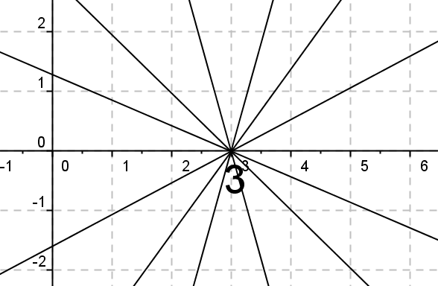
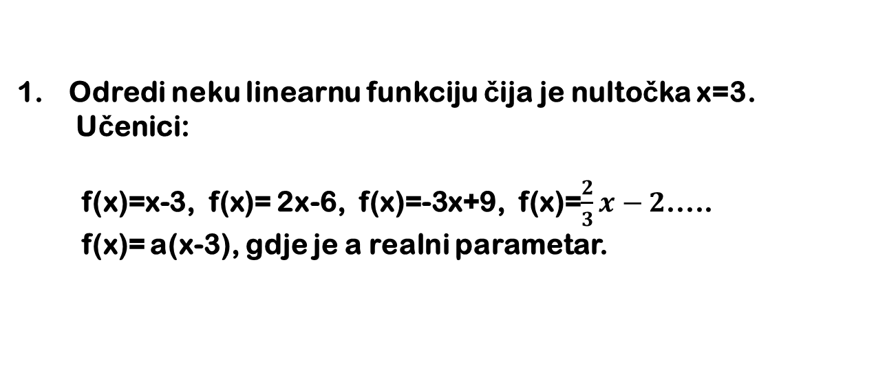
Odredi neku linearnu funkciju čija je nultočka x=3.
Učenici:
f(x)=x-3, f(x)= 2x-6, f(x)=-3x+9, f(x)=$\frac{2}{3}x−$ $2$.....
f(x)= a(x-3), gdje je a realni parametar.

Slide 30
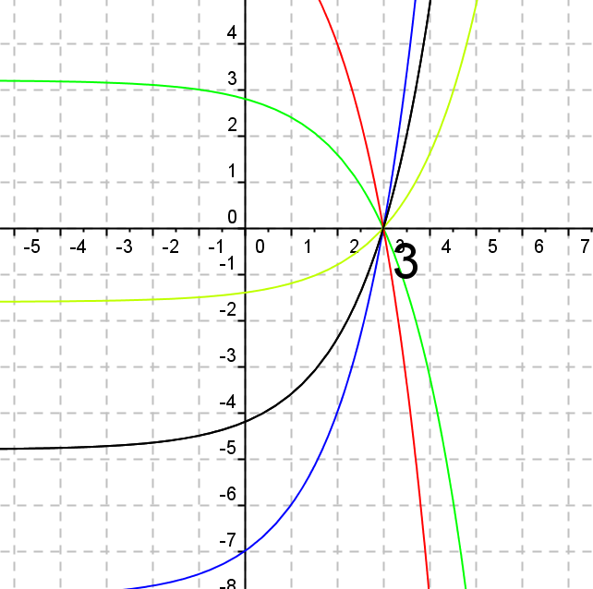
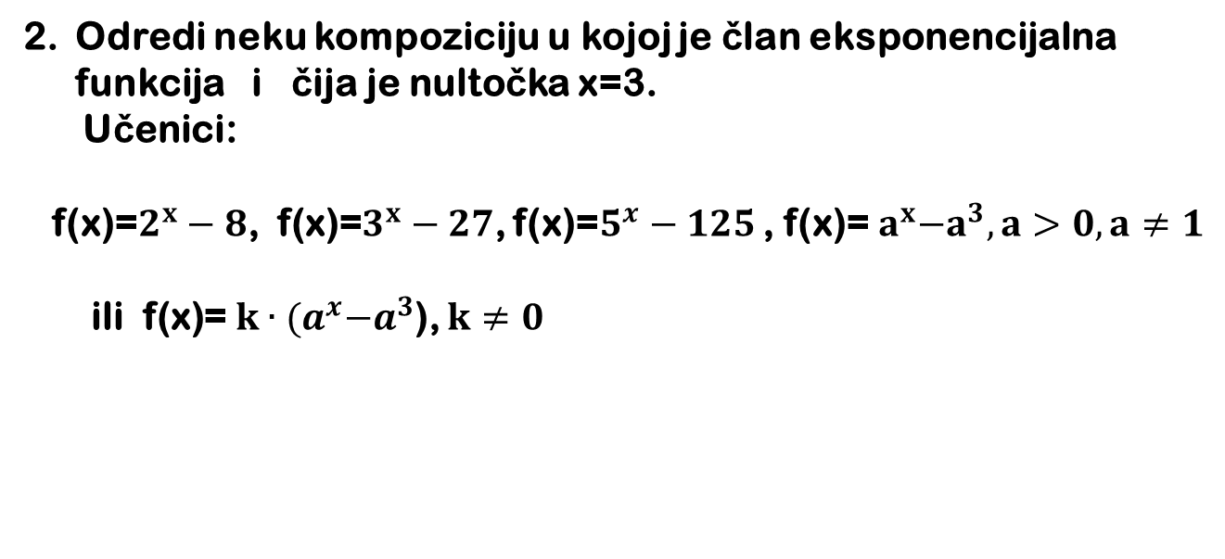
Odredi neku kompoziciju u kojoj je član eksponencijalna funkcija i čija je nultočka x=3.
Učenici:
f(x)=$2^{x}−8$, f(x)=$3^{x}−27$, f(x)=$5^{x}−125$ , f(x)=${ a}^{x}−a^{3}, a>0, a≠1$
ili f(x)=${ k∙(a}^{x}−a^{3}$), $k≠0$

Slide 31
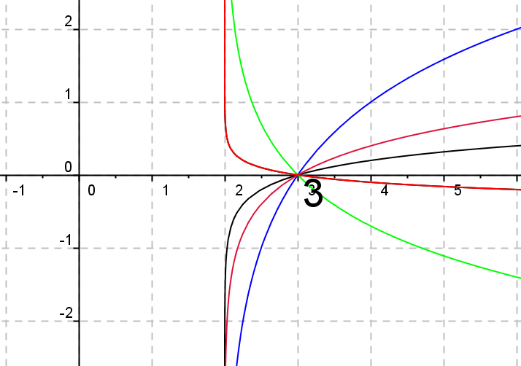
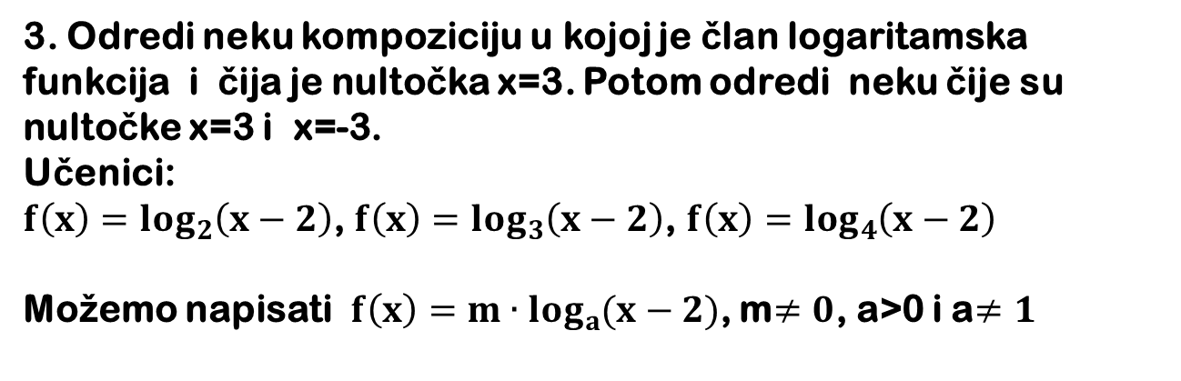
3. Odredi neku kompoziciju u kojoj je član logaritamska funkcija i čija je nultočka x=3. Potom odredi neku čije su nultočke x=3 i x=-3.
Učenici:
$f\left(x\right)=\log_{2}\left(x−2\right)$, $f\left(x\right)=\log_{3}\left(x−2\right)$, $f\left(x\right)=\log_{4}\left(x−2\right)$
Možemo napisati $f\left(x\right)=m∙\log_{a}{(x−2)}$, m$≠0$, a>0 i a$≠1$

Slide 32
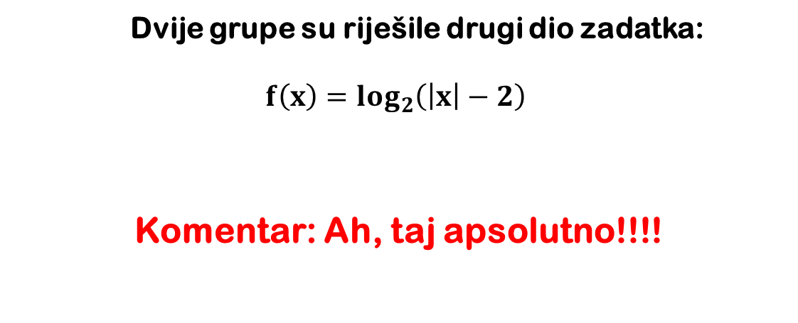
Dvije grupe su riješile drugi dio zadatka:
$$f\left(x\right)=\log_{2}\left(\left|x\right|−2\right)$$
Komentar: Ah, taj apsolutno!!!!

Slide 33
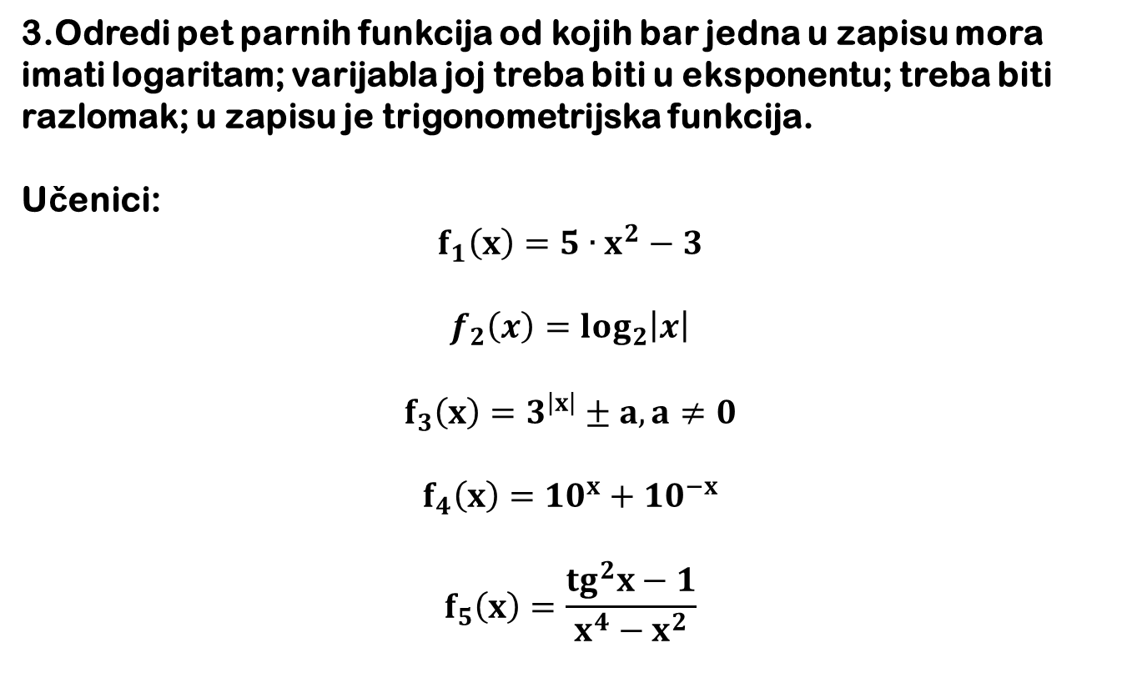
3.Odredi pet parnih funkcija od kojih bar jedna u zapisu mora imati logaritam; varijabla joj treba biti u eksponentu; treba biti razlomak; u zapisu je trigonometrijska funkcija.
Učenici:
$$f_{1}\left(x\right)=5∙x^{2}−3$$
$$f_{2}\left(x\right)=\log_{2}\left|x\right|$$
$$f_{3}\left(x\right)=3^{\left|x\right|}±a, a≠0$$
$$f_{4}\left(x\right)={10}^{x}+{10}^{−x}$$
$$f_{5}\left(x\right)=\frac{{tg}^{2}x−1}{x^{4}−x^{2}}$$

Slide 34
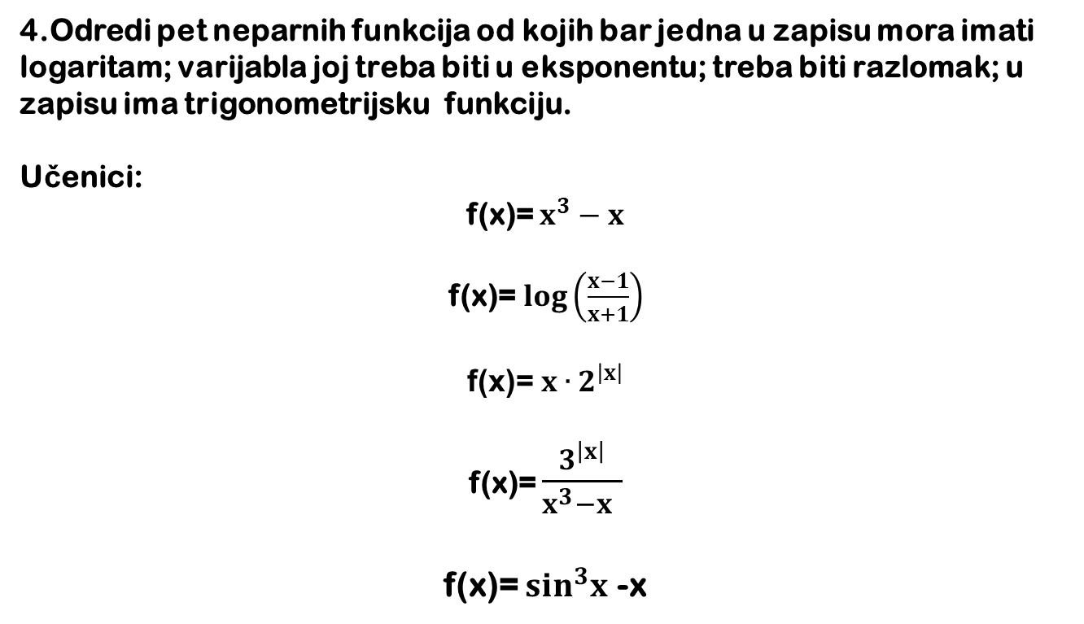
4.Odredi pet neparnih funkcija od kojih bar jedna u zapisu mora imati logaritam; varijabla joj treba biti u eksponentu; treba biti razlomak; u zapisu ima trigonometrijsku funkciju.
Učenici:
f(x)= $x^{3}−x$
f(x)=$\log\left(\frac{x−1}{x+1}\right)$
f(x)= $x∙2^{\left|x\right|}$
f(x)= $\frac{3^{\left|x\right|}}{x^{3}−x }$
f(x)= $\sin^{3}x$ -x

Slide 35
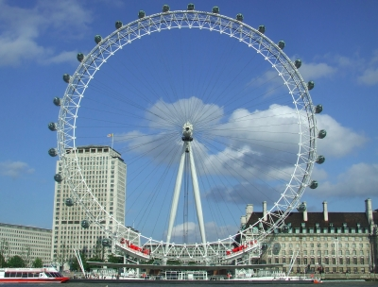
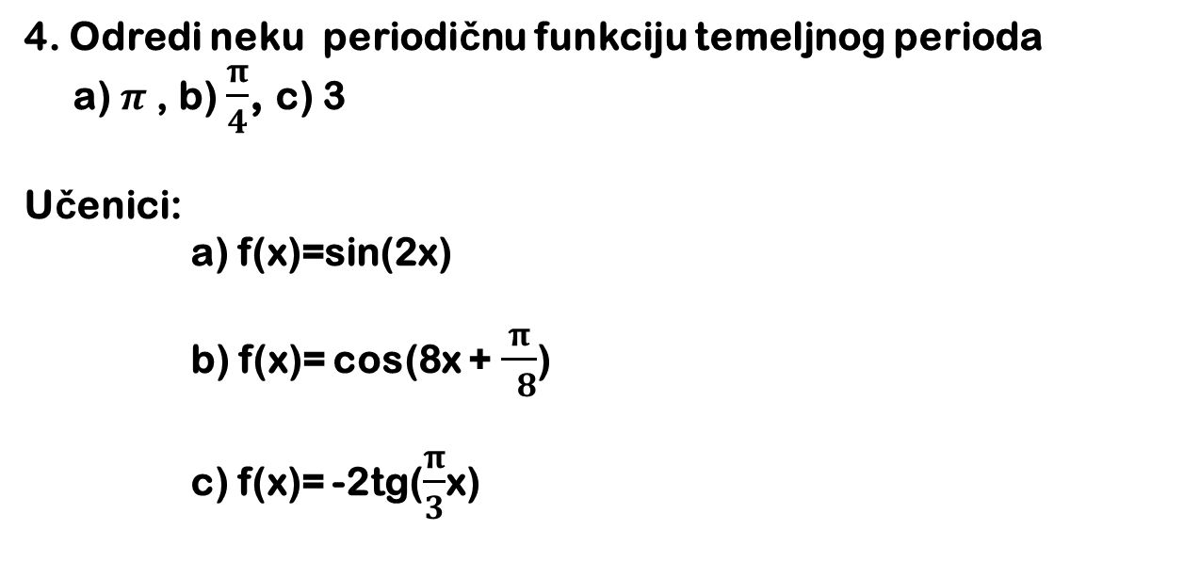
4. Odredi neku periodičnu funkciju temeljnog perioda
a) $π$, b) $\frac{π}{4}$, c) 3
Učenici:
a) f(x)=sin(2x)
b) f(x)= cos(8x + $\frac{π}{ 8}$)
c) f(x)= -2tg($\frac{π}{3}$x)

Slide 36

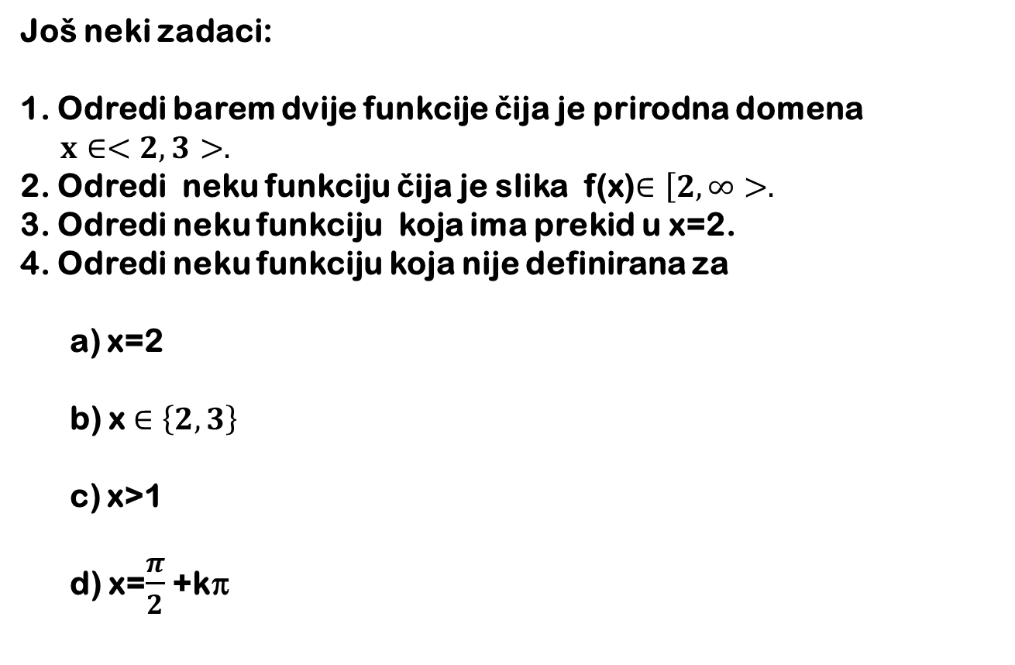
Još neki zadaci:
1. Odredi barem dvije funkcije čija je prirodna domena
$x∈<2,3>.$
2. Odredi neku funkciju čija je slika f(x)$∈\left[2,∞>.\right.$
3. Odredi neku funkciju koja ima prekid u x=2.
4. Odredi neku funkciju koja nije definirana za
a) x=2
b) x $∈\left\{2,3\right\}$
c) x>1
d) x=$\frac{π}{2}$ +kπ

Slide 37

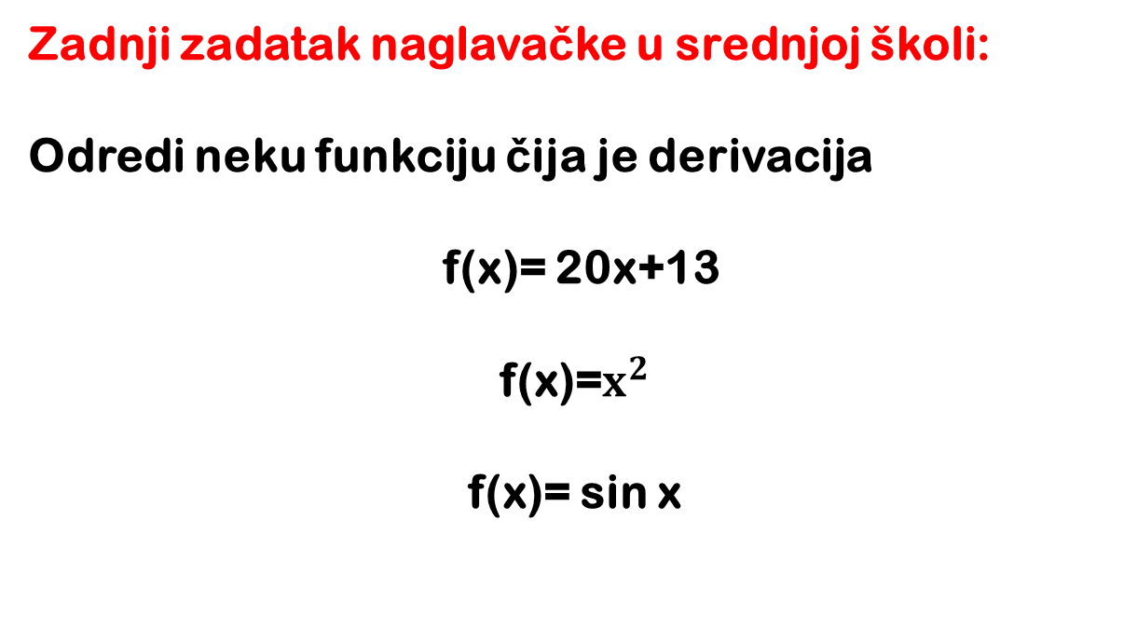
Zadnji zadatak naglavačke u srednjoj školi:
Odredi neku funkciju čija je derivacija
f(x)= 20x+13
f(x)=$x^{2}$
f(x)= sin x

Slide 38
